Slide 1
前端开发设计模式预演
—— MVC、MVP、MVVM演变历程
指导老师
钱文博
报告人
丘汤媚

Slide 2
目录
CONTENT
背景目的
UI分化
模式演变
Demo分析
讨论
PART ONE
PART TWO
PART THREE
PART FOUR
PART FIVE

Slide 3
背景目的
PART ONE

Slide 4
PART ONE 背景目的
为什么要分层？
当需求变得庞大，解决方案也会变得庞大。软件需要处理很多事务，且事务之间的关系越来越复杂。很明显的结果就是程序的代码数量级和复杂度大大提高了。
设计目的
分离关注点，改进应用程序组织形式。说白了，我们需要多个索引，用多个文件组织代码。

Slide 5
UI划分
PART TWO

Slide 6
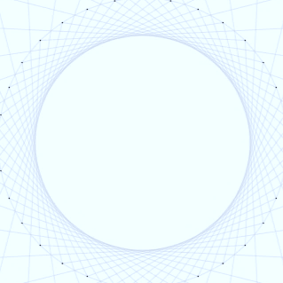
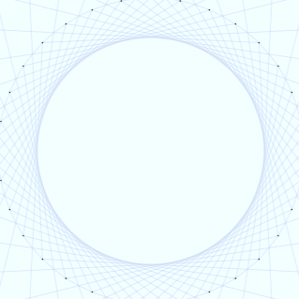
PART TWO UI划分
界面
事件
业务
数据
思考：在UI层面上，如何分层去解决用户交互和数据更新的问题？

Slide 7
模式演变
PART THREE

Slide 8
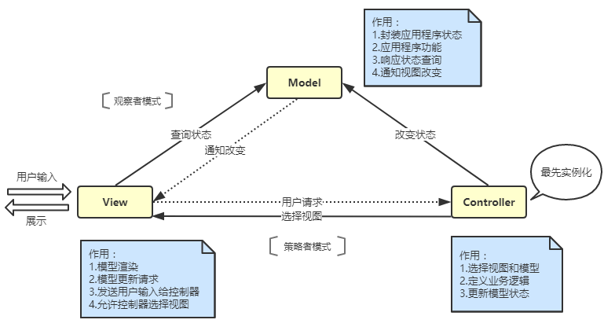
PART THREE 模式演变
MVC

Slide 9
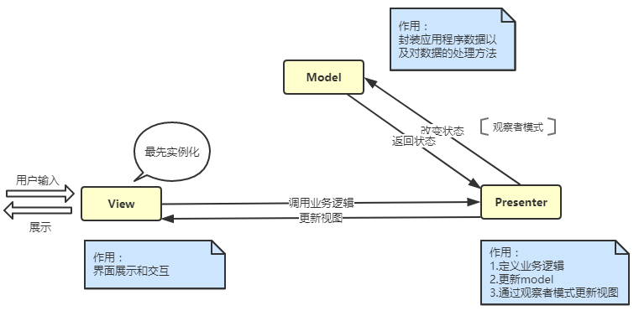
PART THREE 模式演变
MVP

Slide 10
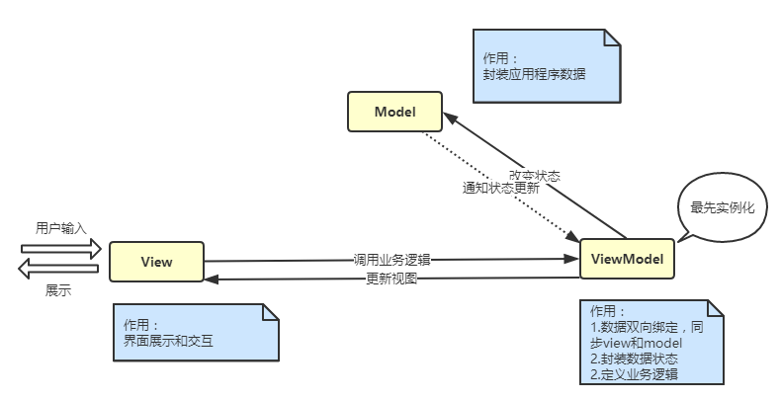
PART THREE 模式演变
MVVM

Slide 11
Demo分析
PART FOUR

Slide 12
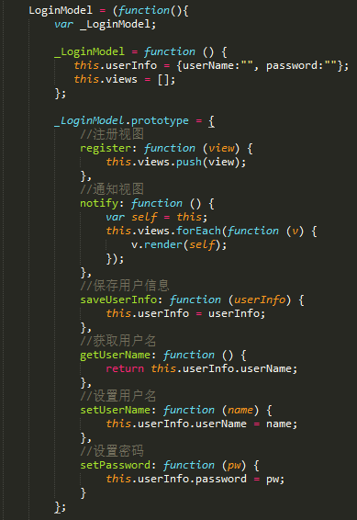
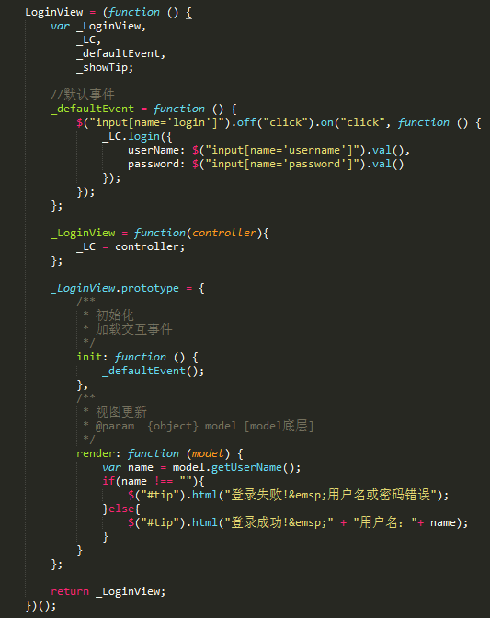
PART FOUR Demo分析
MVC Demo
LoginModel
LoginView

Slide 13
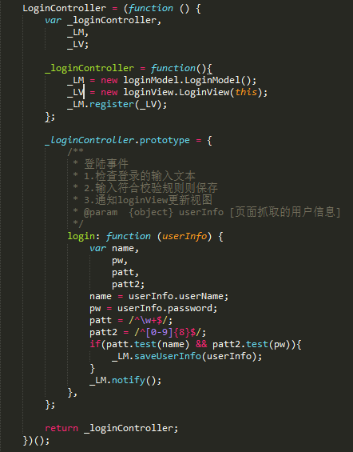
PART FOUR Demo分析
MVC Demo
LoginController

Slide 14
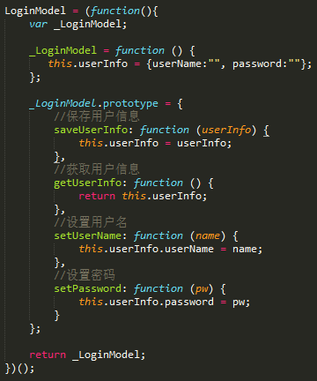
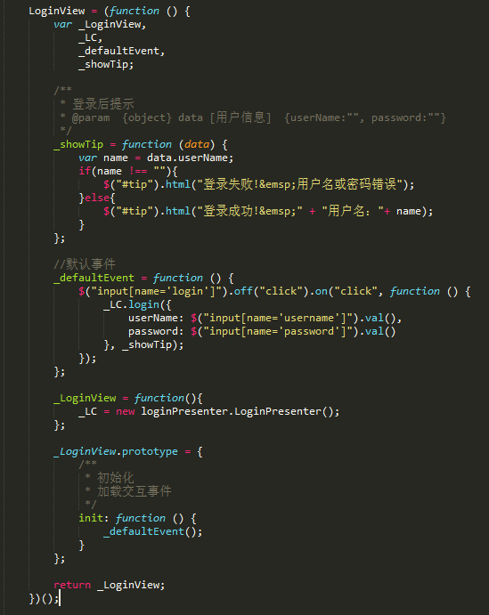
PART FOUR Demo分析
MVP Demo
LoginModel
LoginView

Slide 15
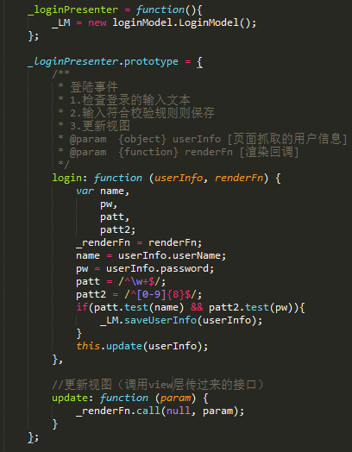
PART FOUR Demo分析
MVP Demo
LoginPresenter

Slide 16
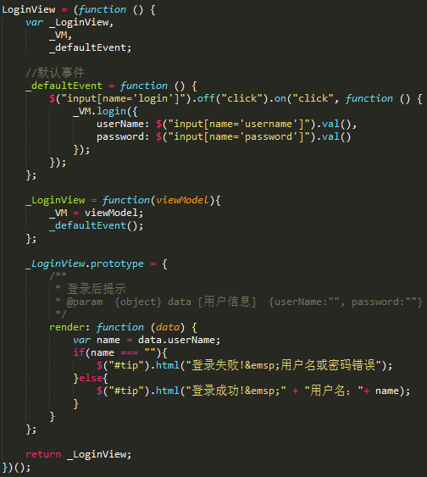
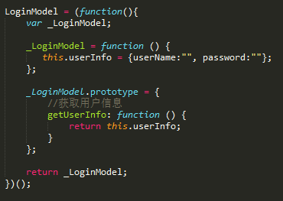
PART FOUR Demo分析
MVVM Demo
LoginView
LoginModel

Slide 17
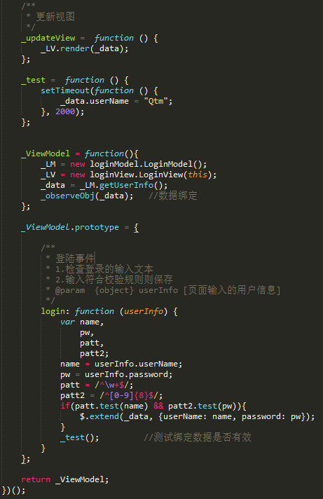
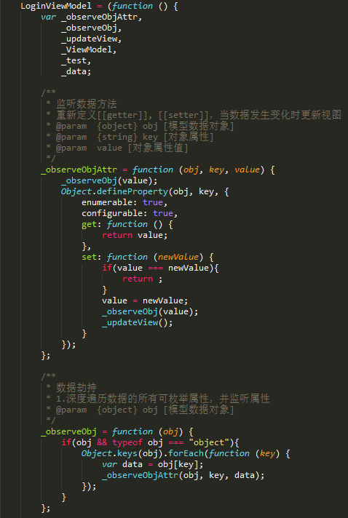
PART FOUR Demo分析
MVVM Demo
LoginViewModel

Slide 18
讨论
PART FIVE

Slide 19
THANK YOU FOR WATCHING
指导老师
钱文博
报告人
丘汤媚

